Slide 1
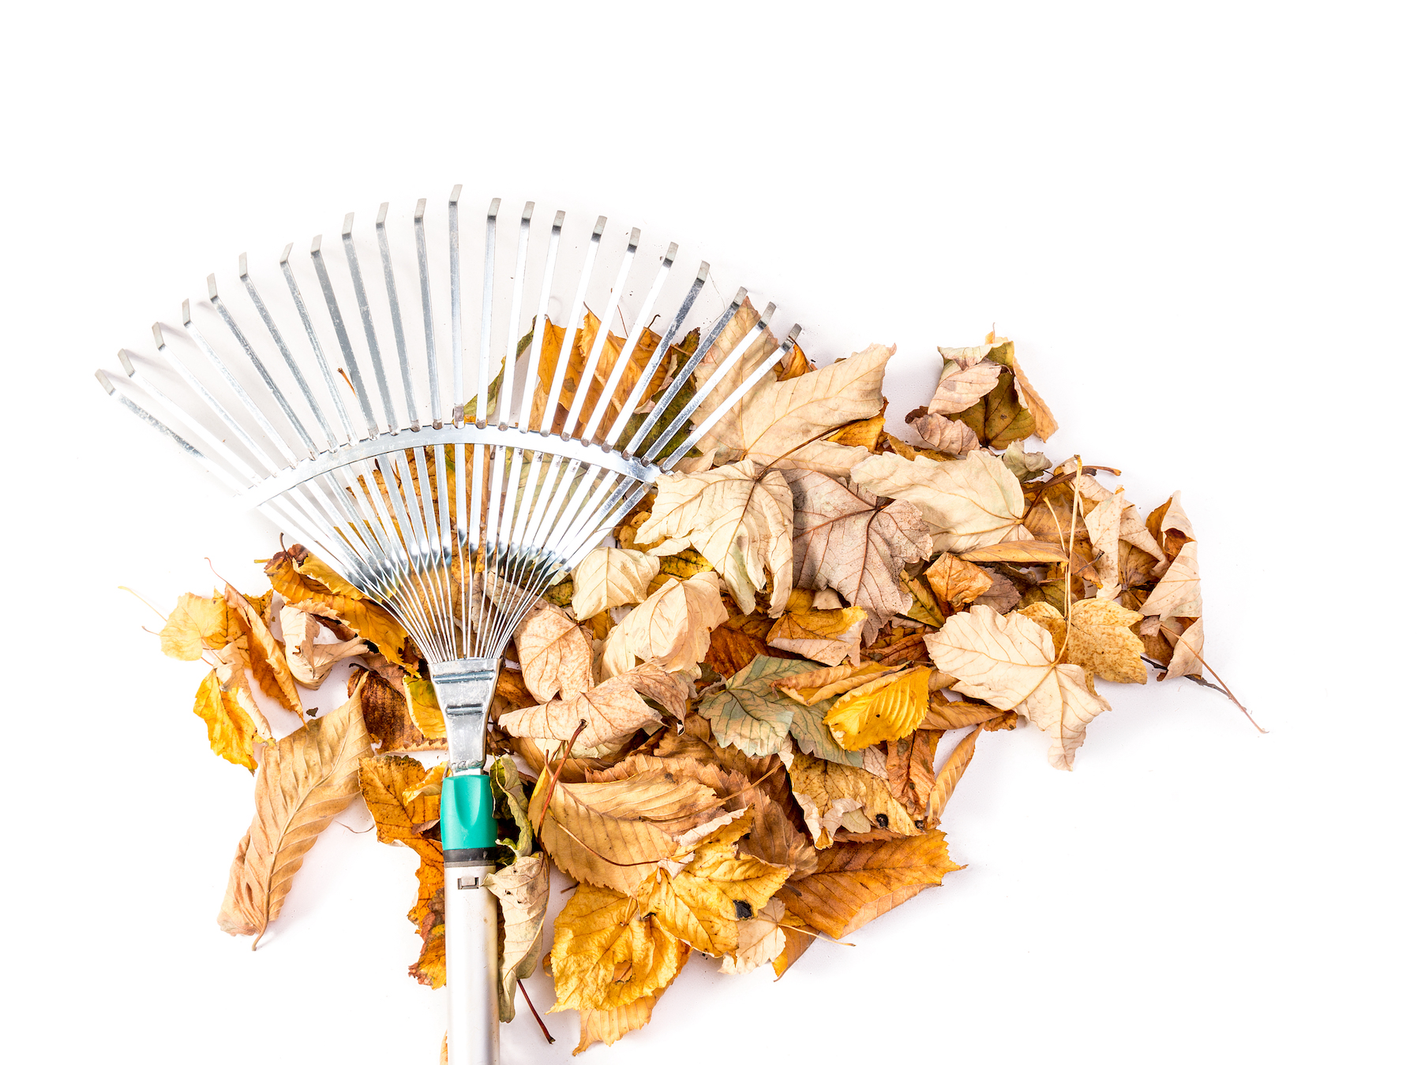
Consejos para preparar el jardín y la casa para el invierno
El invierno tiene una forma desagradable de sorprendernos cuando menos lo esperamos, así que ahora es el momento de asegurarse de que tienes tu jardín y tu casa preparados. Tenemos algunos consejos que te ayudarán, para que cuando el invierno llegue de improviso, no tengas que estresarte.
Poda tus plantas - El final del otoño es el mejor momento para podar los arbustos y eliminar las plantas muertas que se han acumulado hasta ahora.
Prepara el drenaje - Asegúrate de que el suelo tiene una pendiente que se aleja de tu casa.
Revise su tejado - Compruebe si faltan o están dañadas las tejas, los tapajuntas oxidados y los daños en el cuello de goma de la chimenea de ventilación.
Limpia los canalones - Elimina la suciedad que se ha acumulado en los canalones durante el verano y el otoño. Compruebe también si hay fugas o canalones caídos y dirija los caños de desagüe lejos de la casa.
Selle las fugas de aire - recorra el exterior de su casa con un tubo de masilla y rellene los huecos entre las molduras y el revestimiento, alrededor de los marcos de las puertas y ventanas, y en los lugares donde las tuberías entran en la casa.
Drena tu sistema de aspersores - Cierra la válvula principal de agua, apaga el controlador automático, abre las válvulas de drenaje para eliminar el agua restante y sacude el exceso de agua de los cabezales de los aspersores.
Retire las mangueras de jardín de los grifos - El agua que queda en la manguera puede expandirse cuando se congela, agrietando el grifo o las tuberías. Además, cierre las válvulas de cierre de los grifos exteriores.
Limpia y aparca el cortacésped - Vierte estabilizador de combustible en el depósito de gasolina (protege el cortacésped del deterioro del combustible durante meses) o seca el cortacésped antes de guardarlo en el garaje o en el cobertizo durante el invierno.
Revise su horno - Llame a su profesional de la calefacción y la refrigeración para que realice una revisión anual del horno. También es un buen momento para cambiar los filtros.
Revise su chimenea - Con una linterna, mire por el conducto de humos para asegurarse de que la compuerta se abre y se cierra correctamente, y compruebe si hay obstrucciones.
Información de contacto del agente / sitio web aquí.

Slide 2
Vasos de gelatina de Halloween
Un divertido regalo para niños hecho con gelatina de lima, gusanos de goma, ojos de caramelo y galletas OREO. Son la adición perfecta a una mesa de fiesta de Halloween con los colores brillantes y el ambiente espeluznante.
INGREDIENTES
3 onzas de gelatina de lima
1 taza de agua hirviendo
2 tazas de hielo
10 galletas OREO, (finas)
3,5 onzas de Troli Sour Bright Crawlers, (minis)ojos de caramelo
INSTRUCCIONES
Llevar a ebullición 1 taza de agua.
Retirar del fuego y añadir el paquete de gelatina. Bata durante 3 minutos o hasta que la gelatina se disuelva por completo.
Añadir 2 tazas de hielo y batir durante 5 minutos. Si quedan algunos trozos de hielo, retírelos después de 5 minutos si no se han derretido por completo. La mezcla debería estar cuajando en este momento.
Vierta la mezcla en cuatro vasos de 5,5 onzas.
Coloca gusanos de goma en cada vaso y unos cuantos ojos de caramelo. Utilizar un palillo puede ayudar a empujarlos para que floten en el centro de los vasos.
Deja enfriar en la nevera durante 30 minutos.
Tritura las galletas OREO y espolvorea por encima de cada vaso con unos cuantos gusanos de goma y ojos de caramelo más.
La seguridad es lo primero: Cómo preparar su casa para los visitantes de Truco o Trato
Halloween es muy divertido para todo el mundo, pero es mucho menos divertido cuando nuestros preciosos queridos (o nosotros mismos) nos hacemos daño mientras pedimos dulces.
Aquí tienes algunos consejos para asegurarte de que tu lugar es seguro.
Ilumina bien el exterior.
Abre la contrapuerta (o la puerta mosquitera) para que no estorbe a los visitantes.
Utiliza velas LED en lugar de velas de verdad en los farolillos.
Utiliza luces con sensor de movimiento cuando los niños hayan terminado de pedir dulces para evitar el vandalismo.
Asegúrate de que las barandillas están bien ajustadas y no se tambalean
Utiliza cinta adhesiva de colores brillantes en los bordes de los escalones para que los niños puedan verlos.
Crea un divertido tobogán de caramelos para evitar la propagación de gérmenes y mantener cierto distanciamiento social.
Información de contacto del agente / foto / sitio web aquí.

